Slide 1


财务报销注意事项
计划财务处
2020年11月5日

Slide 2
差旅费
报销
财务报销
常见问题
支付方式
报销审批
预约
报销相关
采购手续

Slide 3
财务报销注意事项
办公费
印刷费
差旅费
基建修缮
举办会议举办培训费
公务接待费
其他交通费
学生活动费
经费审批
支付方式
其他问题

Slide 4
财务报销注意事项——办公费
1、办公用品在保证真实性和合理性前提下按实际需要采购，单次报销金额超过1000元的附签名清单。办公用品的采购按学校采购管理中心的相关规定执行，其中打印复印纸属政府集中采购目录内的货物类项目，需要在“政采云”平台上采购，报销时附上“政采云”采购计划书和采购合同。
2、零星打印复印费也在此科目列支（一般1000以内的，具体看打印复印清单）。

Slide 5
财务报销注意事项——印刷费
印刷费（批量成册，如学生手册等）报销除了发票还需要有清单，并且需要在“政采云”平台上定点采购，报销时附上“政采云”采购计划和采购合同。
注意：非印刷费：①零星打印、复印属于办公费
②海报、横幅制作属于宣传设计费

Slide 6
财务报销注意事项——差旅费
1、差旅费报销时出差事由必须写明具体地点具体事由（不能光写调研，交流等），并且每次出差的费用尽量及时报销。
2、差旅费报销单反面的出差审批时间要比正面的出差时间早，先审批后出差；背面的出差审批单记得签字。
3、参加会议、培训的差旅费原则上只拿来回路上的伙食补助和公杂费（一般是首尾两天）。
4、通过第三方网站（如携程网）订住宿的，须附订单截图，截图中要有酒店名称、住宿人数以及价格。

Slide 7
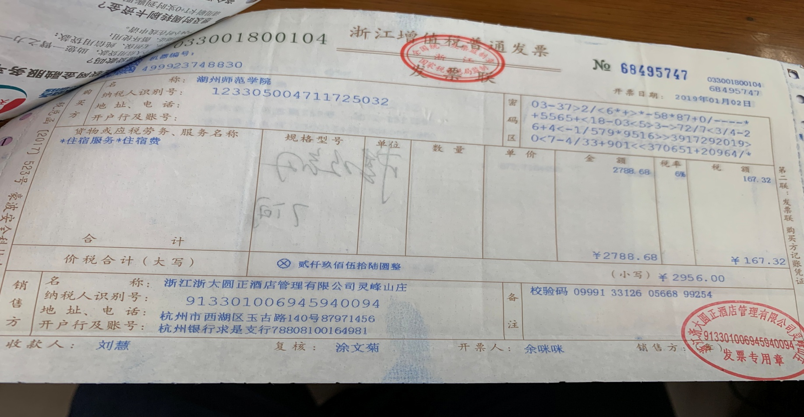
财务报销注意事项——差旅费
5、住宿费发票的开具必须填写数量单价，不允许笼统写1天，否则只能按1天算。

Slide 8
财务报销注意事项——差旅费
6、党员活动、退休活动以及各单位组织的参观考察等集体活动，相关费用在学校支出的，伙食补助费可在每人每餐40元标准内凭当日餐饮发票（附菜单）报销（1天不超过两餐，早餐不补）,不发放公杂费；报销时同时提供活动方案及人员名单并加盖公章。
7、资产经营公司或外面租车公司租车的差旅费如要报销出差补助，必须和租车费用同时报销。
8、高铁票及时在车站取票。

Slide 9
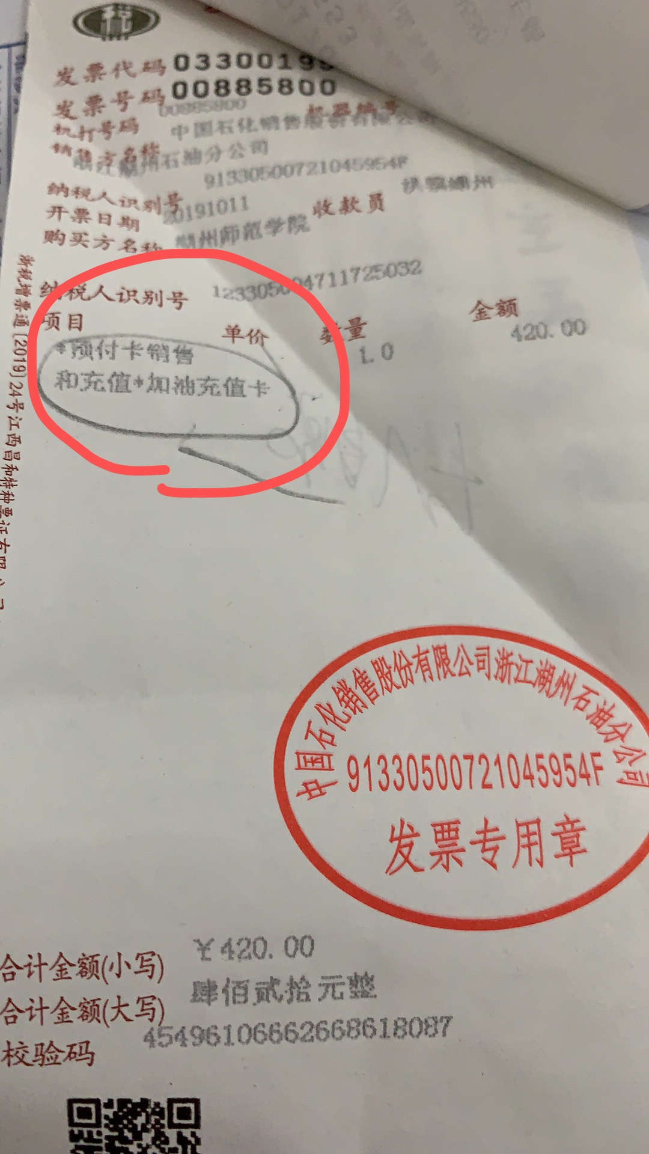
财务报销注意事项——差旅费
9、自驾车出差报销仅限使用外来科研经费（包括纵向科研和横向科研经费，不含学校配套），凭住宿费和过路过桥费报销伙食补助，公杂费不再发放。（汽油费充值发票不允许报销）

Slide 10
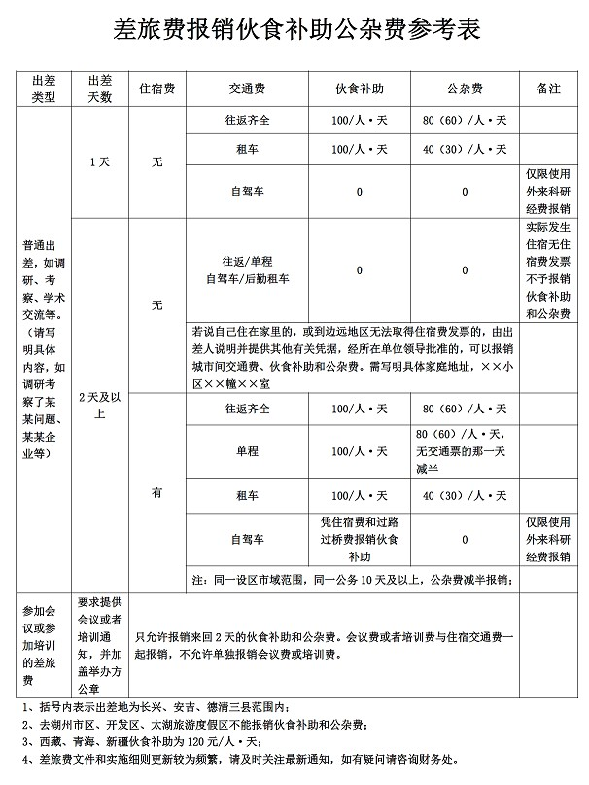
差旅费伙食补助公杂费参考表

Slide 11
财务报销注意事项——基建修缮
基建、修缮等工程类支出，单项金额1万元以上（含1万元）的，事前向审计处提供工程造价咨询报告，报销时附相关审计材料。

Slide 12
财务报销注意事项——举办会议举办培训
1、举办会议举办培训属于政府集中采购目录内的服务类项目，需要在“政采云”平台上定点采购，报销时须附上“政采云”采购计划书和采购合同。
2、举办会议举办培训的签到表必须原件，不允许复印件，并且签到表上需要有会议培训的具体名称。
3、举办会议的不允许报销材料袋、笔、记录本和茶歇（根据省纪委专项督查意见）。
4、举办会议举办培训中晚餐单餐不允许超过75元/人，不允许几天调剂，根据提供的菜单审核是否超支。

Slide 13
财务报销注意事项——举办会议举办培训
5、举办会议举办培训的会议培训通知需要盖有公章。
6、同一次举办会议举办培训的费用须一次报完，不允许分次报销。
7、举办会议举办培训的费用报销时往往涉及转账给多个单位和个人的，须单独列出转账明细清单。
8、举办会议的如开具内容为“会务费”的发票，须附明细清单。

Slide 14
财务报销注意事项——公务接待费
1、接待住宿应当严格执行差旅、会议管理的有关规定，优先安排在与学校有协议价的定点宾馆。公务接待用餐一般安排在校内食堂、定点饭店、普通农家乐、渔家乐就餐。
2、公务接待对象在10人以内的，学校陪餐人数不得超过3人；超过10人的，不得超过接待对象人数的三分之一。公务接待审批单上的人数尽量与菜单上的人数一致。
3、所有餐费报销须有菜单，并且菜单上须有饭店的章，不允许出现酒水。（菜单上的章在开具发票时同时盖上）。

Slide 15
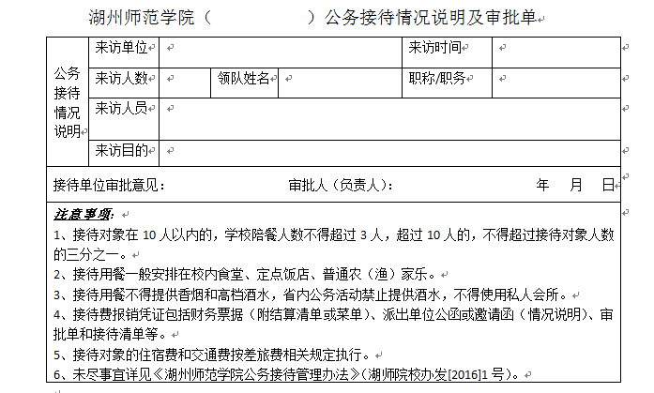
财务报销注意事项——公务接待费
4、公务接待情况说明及审批单、公务接待清单上需要填写的内容要填写完整，如审批意见、公务活动明细等。

Slide 16
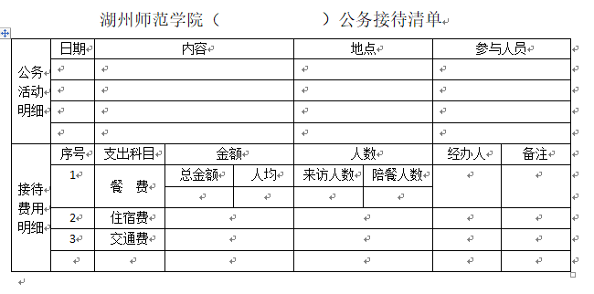
财务报销注意事项——公务接待费

Slide 17
财务报销注意事项——公务接待费
5、接待同一批人员，原则上只允许安排一次工作餐。如专家来校指导工作须住多日，且费用全部由我校承担的，可以安排一次陪餐，其余餐次可安排专家在学校食堂按照差旅伙食费标准自助用餐，费用根据食堂开具的票据按每天不超过100元的标准据实报销。
6、同城公务活动一般不安排招待用餐和住宿。

Slide 18
财务报销注意事项——其他交通费
1、其他交通费包括资产经营公司租车、校外租车公司租车、市内打车费、公共汽车交通费等。
2、向资产经营公司或校外租车公司租车属于政府集中采购目录内的服务类项目，需要在“政采云”平台上采购，报销时附上“政采云”采购计划书和采购合同。
3、租车尽量一事一结，报销时须注明出行时间、地点和事由。

Slide 19
财务报销注意事项——学生活动费
1、大型的学生活动须有活动方案（加盖公章）（如学生暑期社会实践）并且发生的费用须一次报完。
2、学生活动发放奖品须有活动方案（加盖公章）（包含奖项设置）、发放清单并由获奖人签字。
3、学生购买物品（仅限与学生相关的业务活动）因没有公务卡，可以刷其他银行卡，报销时附上刷卡小票。

Slide 20
财务报销注意事项——经费审批
1、审批人和经办人不得为同一人，审批人和实际收款人亦不能为同一人，涉及项目负责人作为经办人或者收款人报销的业务，须经所在学院、部门负责人或学院、部门分管领导审批。
2、项目负责人出差时，出差审批单的审批人应为所在学院、部门负责人（或学院、部门分管领导）审批，其余情况下由项目负责人审批即可。
3、报销单（包括网上预约报销单）经审批、经办、验收等相关人员签字，其中10万元（含）以上加归口管理职能部门负责人和分管（联系）校领导签字，50万元（含）以上加分管财务校领导签字，100万元（含）以上加校长签字；任何经费单笔20万元（含）以上的还须计财处负责人签字。

Slide 21
财务报销注意事项——支付方式
1、属公务卡强制结算目录规定的公务支出项目应按规定使用公务卡结算或由学校转账结算。
2、特殊情况确需使用现金支付的，须填写《现金支付情况说明书》的，但理由中不允许出现“忘带公务卡”、“公务卡坏了”、“没有公务卡”等个人原因;
3、应刷公务卡没有刷的，报销的款项按规定打入公务卡。
4、通过支付宝、微信以及手机银行等方式转账到对方单位账户的，视同对公转账，报销时附上支付记录截图，无需填写《现金支付情况说明书》。

Slide 22
财务报销注意事项——其他问题
1、给学生发放的奖助学金等须发放至学生本人账户，原则上不允许发给经办人再由经办人去发放（一般选择学校发给学生的建行卡）。
2、所有的借款（汇款）业务须提供借款（汇款）依据，如会议培训通知、文章录用通知、产品或材料的购买协议或合同等，符合政府采购要求的，还须办理相关手续，报销时附上相关材料。
3、涉及实物资产的报销发票无论金额大小均须提供对方单位出具的明细清单（发票上已注明的除外），并由经办人、验收人和领用人签字确认。

Slide 23
财务报销注意事项——其他问题
4、涉及出国出境费用的报销均需有外事处或港澳台办的审批。
5、报销时如果打入个人卡的请将工号、姓名和银行卡号信息填写完整。
6、采购管理办法关注《2019年度采购目录及执行标准》（湖师院校办发〔2019〕50号），其中属于政府集中采购目录内的货物、服务项目，需要在“政采云”平台上采购。
7、合同管理办法关注《合同管理办法》（湖师院发〔2019〕55号）。财务报销中提供的合同或协议都要求盖有湖州师范学院的合同专用章、并有校领导或部门学院的负责人签字。

Slide 24
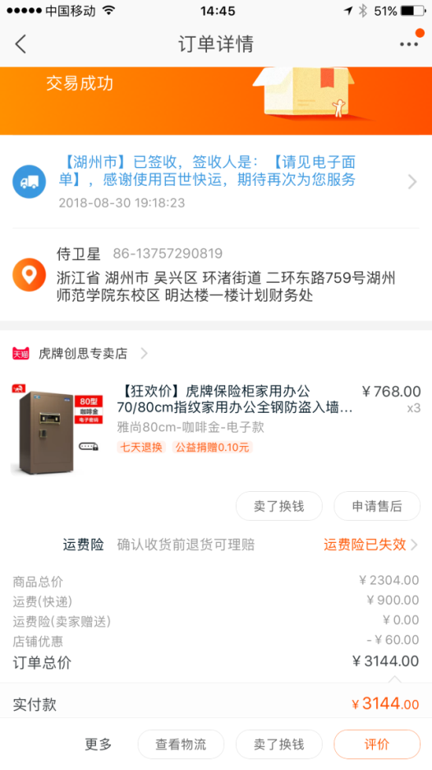
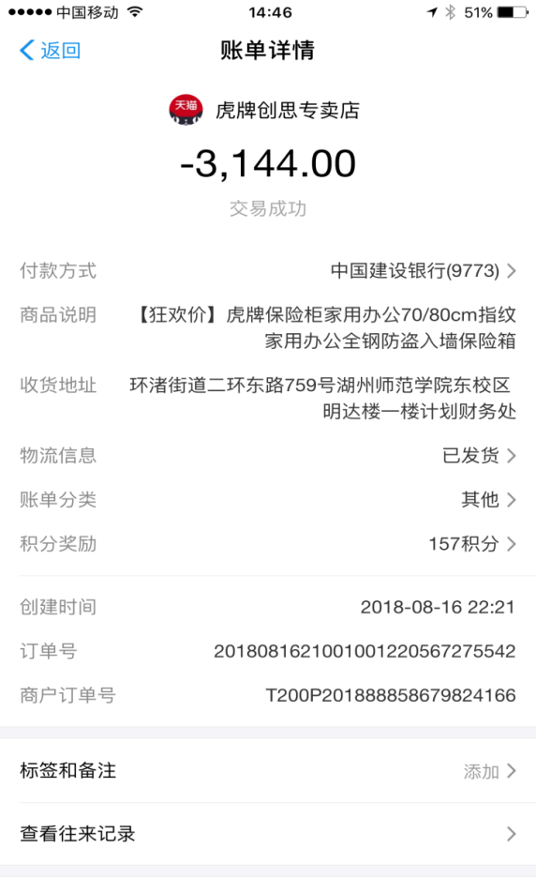
财务报销注意事项——其他问题
8、网购物品报销时须提供网购订单和支付记录的截图。

Slide 25
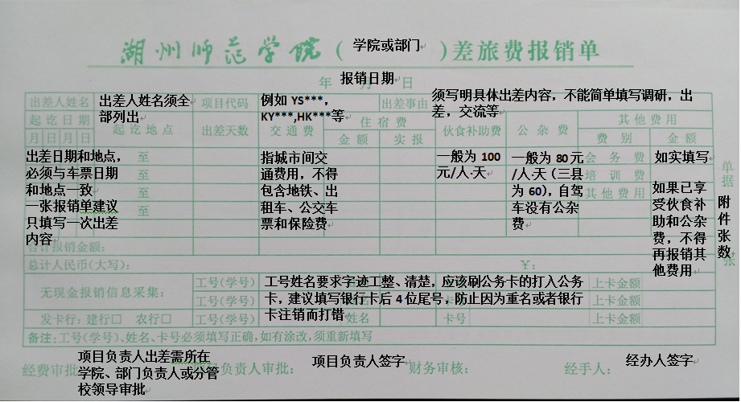
财务报销注意事项——报销单填写

Slide 26
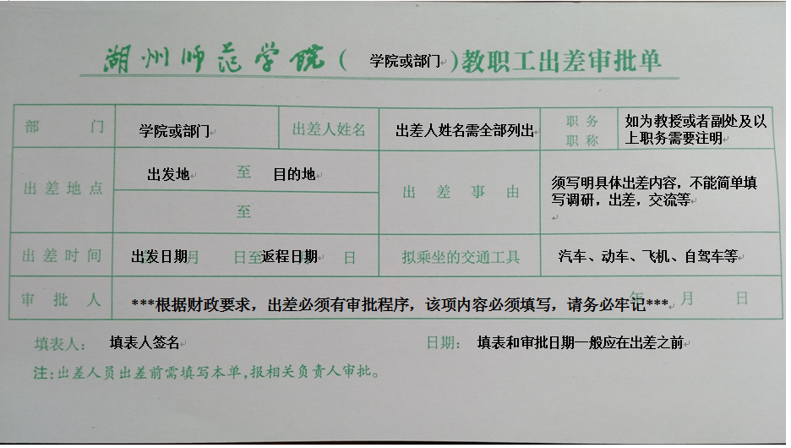
财务报销注意事项——报销单填写

Slide 27
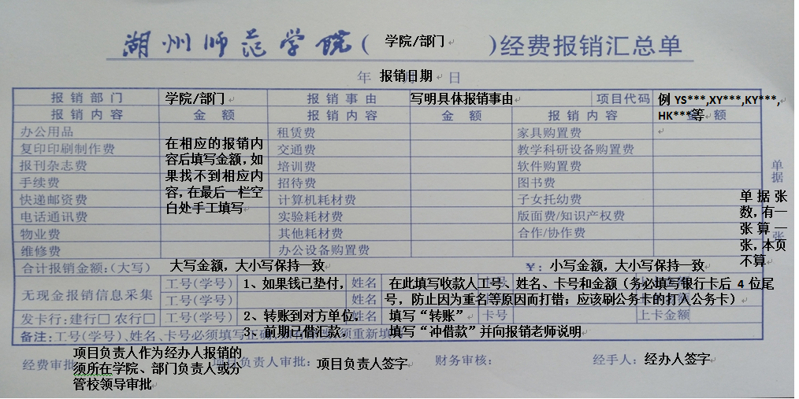
财务报销注意事项——报销单填写

Slide 28
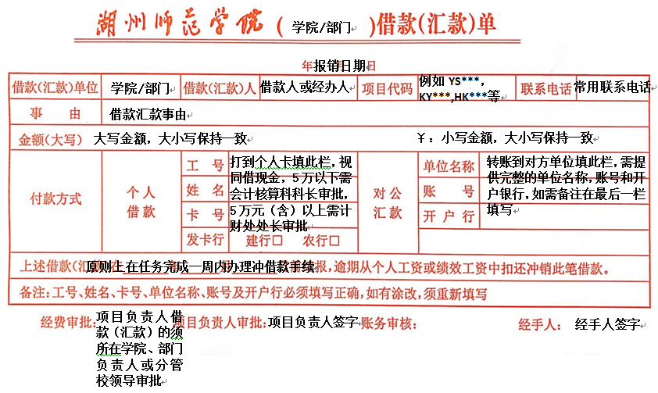
财务报销注意事项——报销单填写

Slide 29

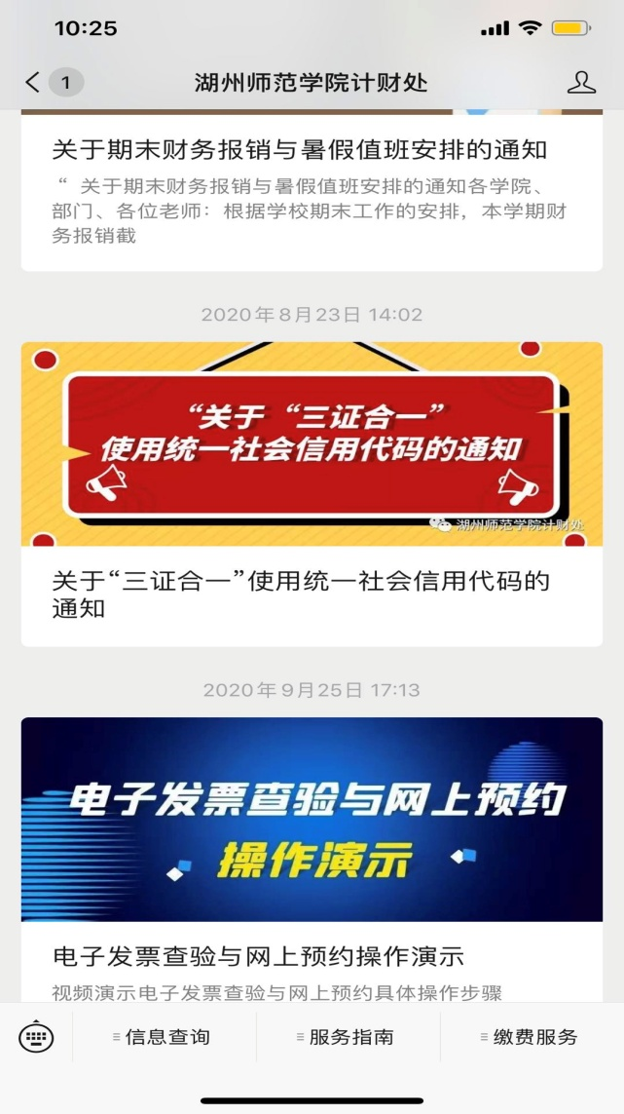
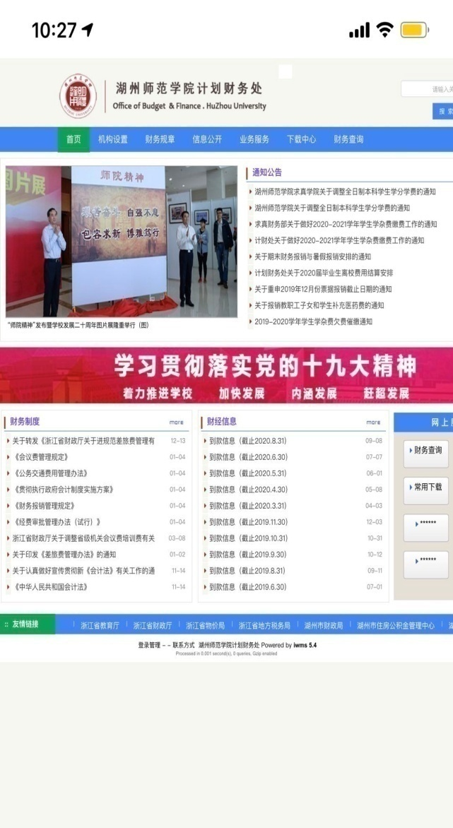
重点关注文件：
1、关于印发《财务报销管理规定》的通知（湖师院校办发[2019]4号）
2、关于印发《经费审批管理办法（试行）》的通知（湖师院发〔2019〕4 号）
3、关于印发《差旅费管理办法》的通知（湖师院校办发〔2017〕55号）
财务热线668666

Slide 30
谢谢！

